Slide 1
Приёмы обучения школьников пониманию, интерпретации текстов ( в контексте ФГОС) в процессе подготовки к написанию сочинений в рамках ОГЭ, ЕГЭ
(из опыта работы)

Slide 2


Slide 3



Slide 4
Как подготовить и написать сочинение на Едином государственном экзамене?

Slide 5
Два этапа подготовительной работы перед написанием черновика сочинения
Этап 1
Понять авторский текст – значит выделить его логическую структуру (критерии К1-К3)
Тема+основная мысль, развивающая эту тему до уровня нравственной проблемы+доводы (аргументы), раскрывающие разные содержательные аспекты основной проблемы+примеры к доводам+ вывод
Логическая структура текста зависит от его типа

Slide 6
Этап 2
Выстроить собственные доводы (К4) и подготовить заключение в сочинении, то есть сказать, что в тексте важно лично для меня, что самое важное для себя понял в авторском тексте
При подготовительной работе вести записи, использовать их при написании черновика

Slide 7
Подготовительная работа по тексту художественного стиля
Логическая структура текста художественного стиля целиком находится в подтексте и мы должны её самостоятельно вычислить в процессе подготовительной работы

Slide 8
Тема – конкретна, а проблема - абстрактна
1. Имена главных действующих лиц – это тема текста
2. Формулируем нравственное противоречие между героями художественного текста или внутренний конфликт одного из героев/ единственного героя

Slide 9
3. Из противоречия всегда вытекает ГИПОТЕЗА ПРОБЛЕМЫ
4. Чтобы найти примеры в тексте, а поясняющие доводы к ним в подтексте, строим в 3 этапа сюжетно-тематический план прочитанного текста. Этот план даст нам текстовую основу для написания комментария

Slide 10
5. Строим логическую схему.
6. Разделим все примеры, найденные в тексте, на 2 группы, и соотнесём их с объясняющими доводами. Определим смысловые отношения между примерами.
7. Соотносим формулировку основной проблемы с позицией автора. Позиция автора – ответ на поставленный вопрос или вывод в логической схеме текста, найденное автором решение нравственной проблемы. Позиция автора словесно определяется автором сочинения.

Slide 11
8. Строим свои обоснования
«Обосновать» – подкрепить убедительными доказательствами
Убедительные доказательства заставляют поверить, доказательство – неопровержимый довод или факт. Обосновать можно с помощью фактов (примеры) и доводов (аргументы, доказательства). Ошибочно полагать, что мы обосновали свое мнение, приведя только пример, не подкрепив его доводом, которому нельзя не поверить.

Slide 12
Сюжетно-тематический план повествовательного текста
Делим текст на 3 смысловые части:
СНАЧАЛА – ПОТОМ – В КОНЦЕ
2.Выделяем основную информацию в каждой из трёх частей. Для этого называем и записываем основное совместное действие главных героев/основное действие одного героя, совершённое им в данной сюжетной части. Получается очень краткий пересказ каждой части в объёме 1-2 простых предложения.

Slide 13
3. Называем и записываем 3 свойства характера, которые герой (герои) проявляют в данном эпизоде. КАКОВ ГЕРОЙ В ДАННОЙ СИТУАЦИИ? Свойства называем с учётом гипотезы проблемы. Слова, называющие свойства героя, в других пунктах плана не повторяем. Получаем набор из 9 свойств героя текста (каждого), соотнесённых с гипотезой проблемы.

Slide 14
4. На основе сделанных записей пробуем сформулировать доводы к гипотезе проблемы. Чтобы собрать мысли и выстроить формулировку довода, поясняющего пример, отвечаем на вопрос
ПОЧЕМУ В ДАННОМ ФРАГМЕНТЕ ТЕКСТА ГЕРОЙ ПРОЯВЛЯЕТ НАЗВАННЫЕ СВОЙСТВА (КАЧЕСТВА)?

Slide 15
тема
Гипотеза проблемы
сначала | потом | В конце
Довод 1 | Довод 2 | Довод 3
Пример 1 | Пример 2 | Пример 3
Вывод - основа авторской позиции

Slide 16
6. Делим примеры на 2 группы и соотносим с объясняющими их доводами. Определяем смысловые отношения между примерами.
7. Соотносим формулировку основной проблемы текста и авторской позиции. Они должны быть как вопрос и ответ на него

Slide 17
Обоснование своего мнения
Чтобы получить балл по критерию К4, нам надо обосновать свое отношение к позиции автора, а не к проблеме.
Можно использовать для этого триединства:
1) нравственно-социальное –личностное;
2)цель деятельности – её содержание – средства для реализации цели;
3) чувство – мысль - поступок

Slide 18
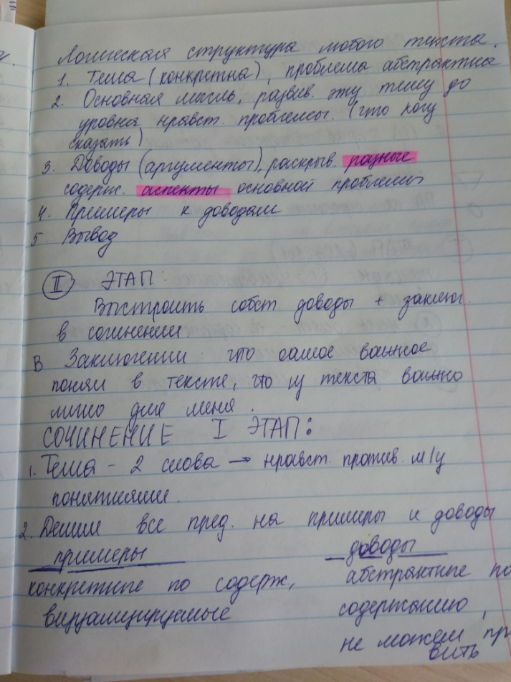
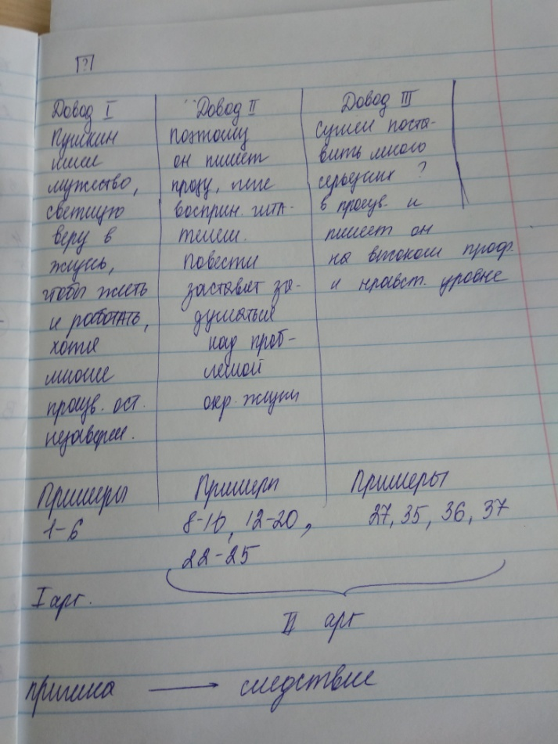
Рабочие материалы в тетради

Slide 19
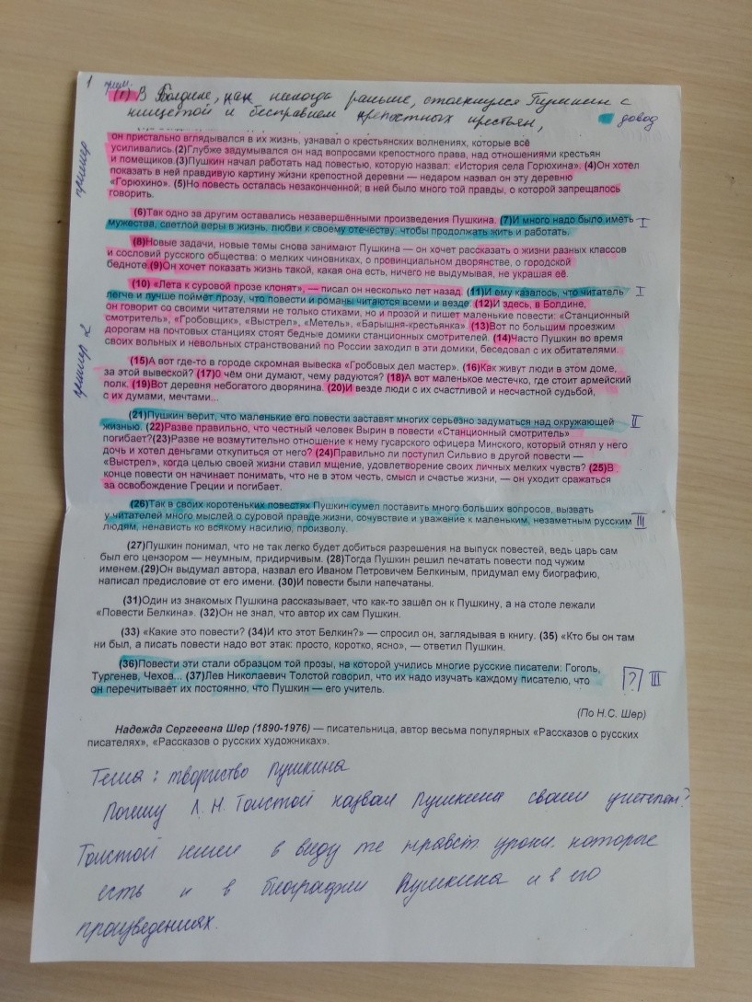
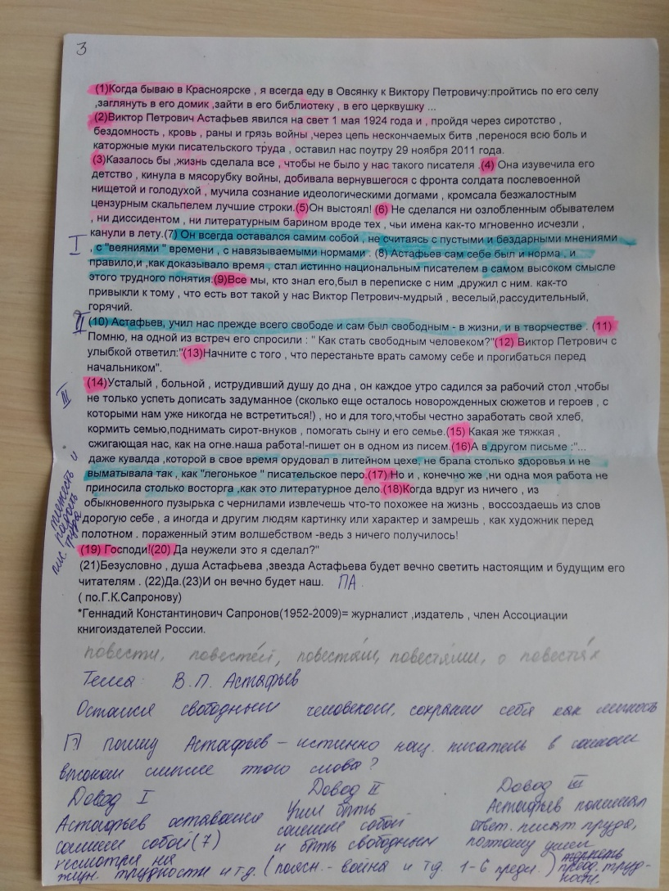
Работа с текстом

Slide 20
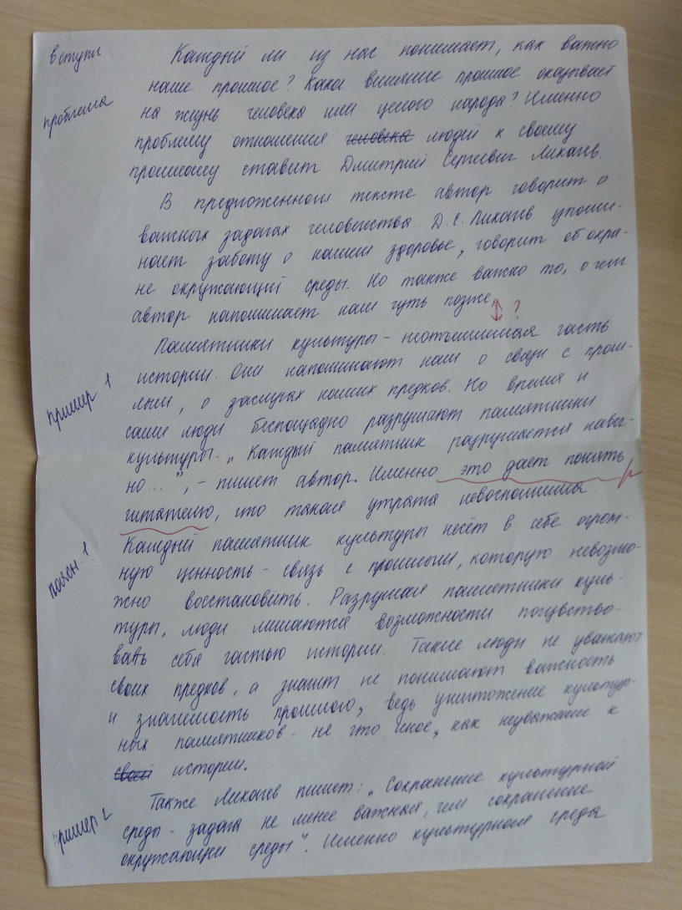
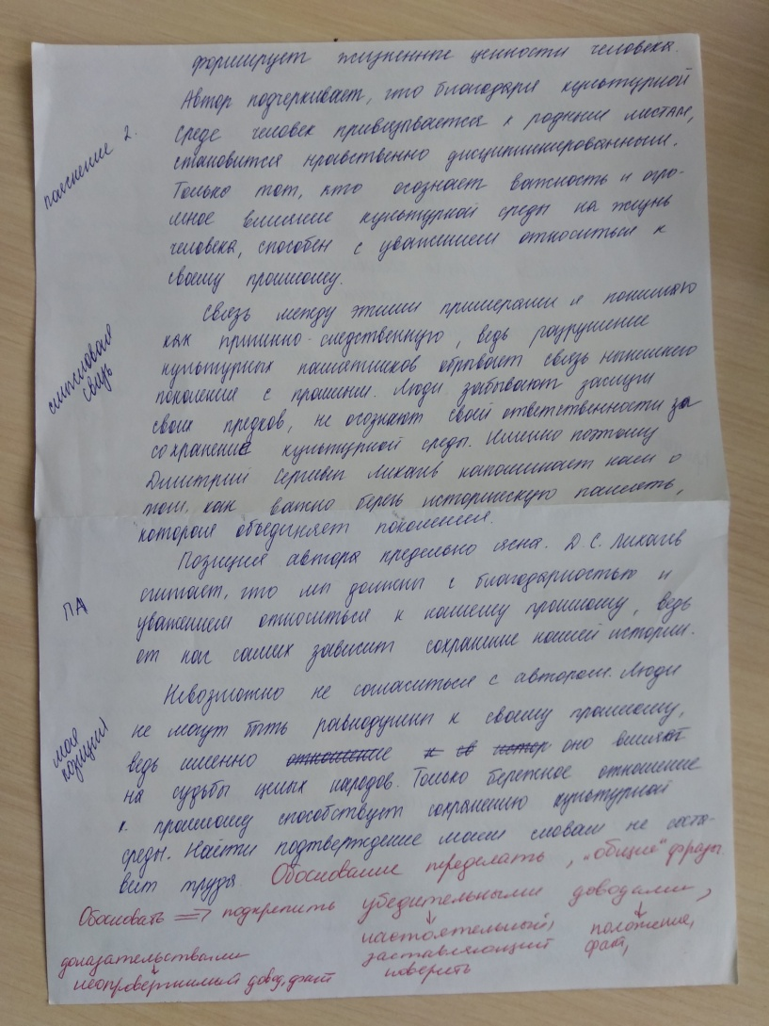
сочинение

Slide 21
Итоги 2019 года
Группа 25 человек.
За сочинение 24 балла – 4 выпускника
23 балла 1
22 балла 3
21 балл 4
20 баллов 3
19 баллов 5

Slide 22
Спасибо за внимание

